Slide 1

Bài 15: Ôn tập chủ đề cộng đồng địa phương

Slide 2














Tiết 3

Slide 3

Hoàn thành sản phẩm học tập: Vẽ hoặc cắt dán biển báo giao thông

Slide 4
Giới thiệu sản phẩm của em

Slide 5
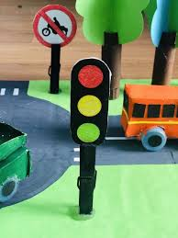
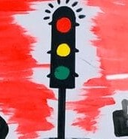

Slide 6
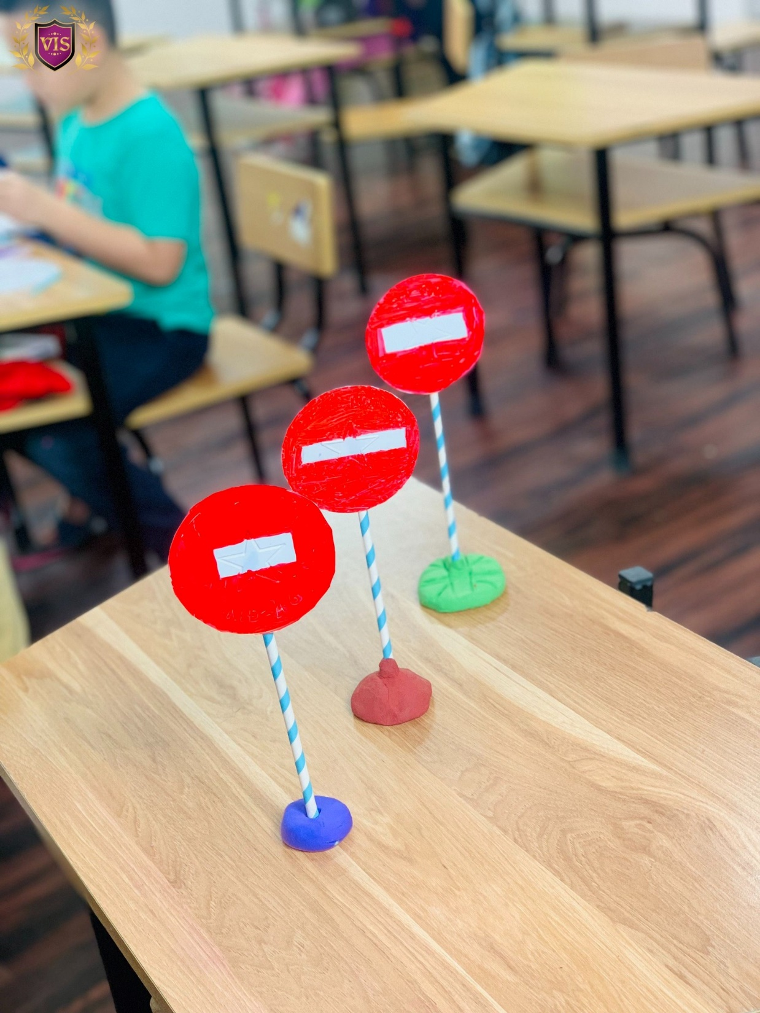

Slide 7

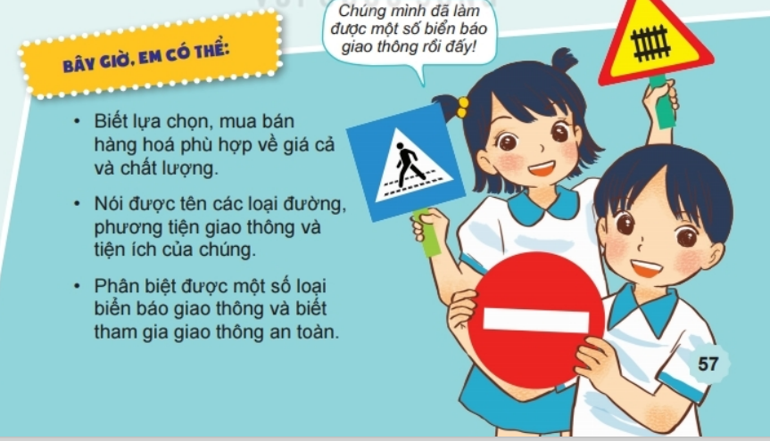

Slide 8

Củng cố bài học

